Slide 1
第10章 一元线性回归

Slide 3
10.1 变量间关系的度量
10.1.1 变量间的关系
一个变量的取值
不能由另一个变量唯一确定
大量数据:确实存在一定的客观规律
确定关系
函数
相关分析
相关关系
回归分析

Slide 4
10.1.2
相关关系的
描述与测度
1 散点图

Slide 5
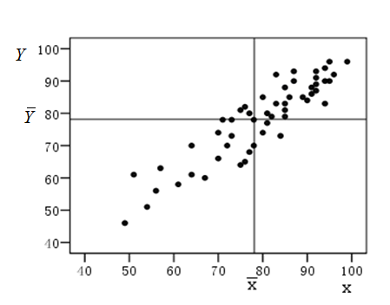
2 相关系数

Slide 6
皮尔逊相关系数的公式

Slide 7
例：一家大型商业银行在多个地区设有分行，其主要业务主要是进行基础设施建设、国家重点项目建设、固定资产投资等项目的贷款。
近年来，该银行的贷款额平稳增长，但不良贷款也有较大比例的提高，这给银行业务的发展带来较大压力。
为弄清楚不良贷款形成的原因，管理者希望利用银行业务的有关数据进行定量分析，以便找出控制不良贷款的方法。
下表为该银行所属的25家分行2002年的有关业务数据。
分行 编号 | 不良 贷款 | 各项贷 款余额 | 本年累计 应收贷款 | 贷款项 目个数 | 本年固定资 产投资额
1 | 0.9 | 67.3 | 6.8 | 5 | 51.9
2 | 1.1 | 111.3 | 19.8 | 16 | 90.9
3 | 4.8 | 173 | 7.7 | 17 | 73.7
4 | 3.2 | 80.8 | 7.2 | 10 | 14.5
5 | 7.8 | 199.7 | 16.5 | 19 | 63.2
6 | 2.7 | 16.2 | 2.2 | 1 | 2.2
7 | 1.6 | 107.4 | 10.7 | 17 | 20.2
8 | 12.5 | 185.4 | 27.1 | 18 | 43.8
9 | 1 | 96.1 | 1.7 | 10 | 55.9
10 | 2.6 | 72.8 | 9.1 | 14 | 64.3
11 | 0.3 | 64.2 | 2.1 | 11 | 42.7
12 | 4 | 132.2 | 11.2 | 23 | 76.7
13 | 0.8 | 58.6 | 6 | 14 | 22.8
14 | 3.5 | 174.6 | 12.7 | 26 | 117.1
15 | 10.2 | 263.5 | 15.6 | 34 | 146.7
16 | 3 | 79.3 | 8.9 | 15 | 29.9
17 | 0.2 | 14.8 | 0.6 | 2 | 42.1
18 | 0.4 | 73.5 | 5.9 | 11 | 25.3
19 | 1 | 24.7 | 5 | 4 | 13.4
20 | 6.8 | 139.4 | 7.2 | 28 | 64.3
21 | 11.6 | 368.2 | 16.8 | 32 | 163.9
22 | 1.6 | 95.7 | 3.8 | 10 | 44.5
23 | 1.2 | 109.6 | 10.3 | 14 | 67.9
24 | 7.2 | 196.2 | 15.8 | 16 | 39.7
25 | 3.2 | 102.2 | 12.0 | 10 | 97.1

Slide 8
散
点
图

Slide 9
不良 贷款y | 各项贷款 余额x | y2 | x2 | xy
0.9 | 67.3 | 0.81 | 4529.29 | 60.57
1.1 | 111.3 | 1.21 | 12387.69 | 122.43
4.8 | 173 | 23.04 | 29929 | 830.4
3.2 | 80.8 | 10.24 | 6528.64 | 258.56
7.8 | 199.7 | 60.84 | 39880.09 | 1557.66
2.7 | 16.2 | 7.29 | 262.44 | 43.74
1.6 | 107.4 | 2.56 | 11534.76 | 171.84
12.5 | 185.4 | 156.25 | 34373.16 | 2317.5
1 | 96.1 | 1 | 9235.21 | 96.1
2.6 | 72.8 | 6.76 | 5299.84 | 189.28
0.3 | 64.2 | 0.09 | 4121.64 | 19.26
4 | 132.2 | 16 | 17476.84 | 528.8
0.8 | 58.6 | 0.64 | 3433.96 | 46.88
3.5 | 174.6 | 12.25 | 30485.16 | 611.1
10.2 | 263.5 | 104.04 | 69432.25 | 2687.7
3 | 79.3 | 9 | 6288.49 | 237.9
0.2 | 14.8 | 0.04 | 219.04 | 2.96
0.4 | 73.5 | 0.16 | 5402.25 | 29.4
1 | 24.7 | 1 | 610.09 | 24.7
6.8 | 139.4 | 46.24 | 19432.36 | 947.92
11.6 | 368.2 | 134.56 | 135571.2 | 4271.12
1.6 | 95.7 | 2.56 | 9158.49 | 153.12
1.2 | 109.6 | 1.44 | 12012.16 | 131.52
7.2 | 196.2 | 51.84 | 38494.44 | 1412.64
3.2 | 102.2 | 10.24 | 10444.84 | 327.04
合计 |  | 660.1 | 516543.4 | 17080.14

Slide 10
 | 不良贷款 | 各项贷款 余额 | 本年累计 应收贷款 | 贷款项目 个数 | 本年固定 资产投资额
不良贷款 | 1
各项贷款余额 | 0.8436 | 1
本年累计应收贷款 | 0.7315 | 0.6788 | 1
贷款项目个数 | 0.7003 | 0.8484 | 0.5858 | 1
本年固定资产投资额 | 0.5185 | 0.7797 | 0.4724 | 0.7466 | 1

Slide 11
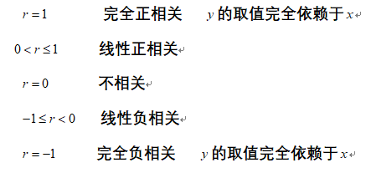
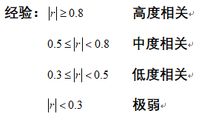
10.1.3 相关系数的性质

Slide 12
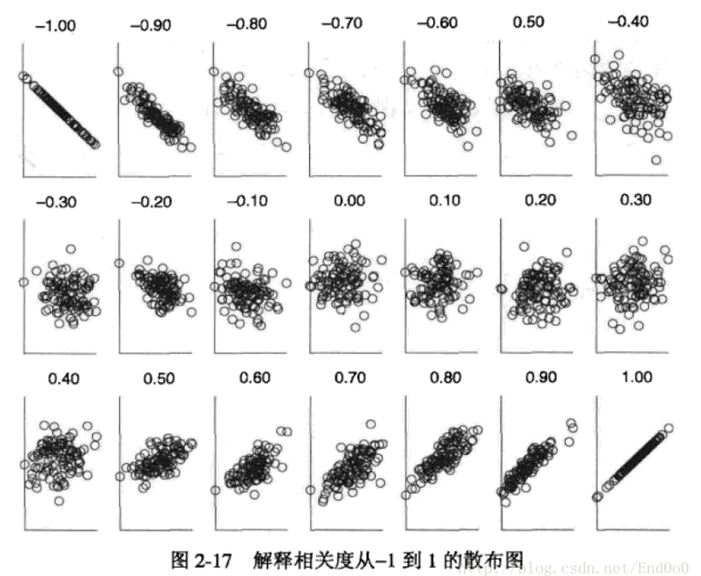
《数据挖掘导论》

Slide 13
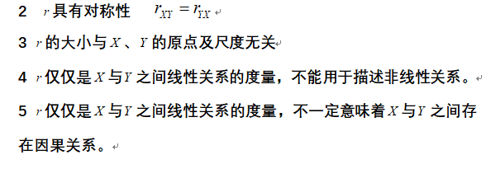

Slide 14




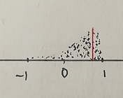
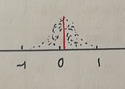
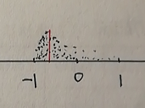

10.1.4 相关系数的显著性检验

Slide 15
假设
检验统计量
拒绝域

Slide 16
10.2 一元线性回归
回归主要解决以下几个问题：
（1）从一组样本数据出发，确定出变量之间的数学关系式。
不良贷款=a+b贷款余额
（2）对这些关系式的可信程度进行各种统计检验，并从影响某一特定变量的诸多变量中找出哪些变量的影响是显著的，哪些是不显著的。
贷款余额与不良贷款散点图
（3）利用所求的关系式，根据一个或几个变量的取值来估计或预测另一个特定变量的取值，并给出这种估计或预测的可靠程度。
不良贷款=a+b1贷款余额
+b2本年累计应收贷款.
+b3贷款项目个数
+b4固定资产投资额
不良贷款=-0.83+0.038贷款余额

Slide 17
10.2.1 一元线性回归模型
1.回归
模型
因变量
dependent variable
被预测或被解释的变量，用Y表示
随 机
不良贷款
=a+b1贷款余额
+b2本年累计应收贷款.
+b3贷款项目个数
+b4固定资产投资额
+其他因素（误差项）
自变量
independent variable
用来预测或用来解释因变量的一个或多个变量，用X表示。
可 控 制
描述因变量Y
是如何依赖于
自变量Xi（i=1,2,┄,n）
与误差项ε
的方程
称为回归模型
一元线性
回归模型
反映由于X的变化引起的Y的线性变化
反映除X外其他随机因素对Y的影响，是不能由X和Y之间的线性关系解释的变异性

Slide 18
2. 假设
（1）因变量Y与自变量X之间具有线性关系
（2）在重复抽样中，自变量X的取值是固定的，即假设X是非随机的
对于任何一个给定的X的值，Y的取值都对应着一个分布及其期望E（Y）
误差项ε来描述观察值y与E(Y)的偏离

Slide 19
独立：
对于一个特定X的值，它所对应的ε与其他X所对应的ε是不相关的
对于一个特定X的值，它所对应的Y与其他X所对应的Y是不相关的
即E（Y）的值随X的不同而变化，
但无论X如何变化，ε和Y的概率分布都是正态分布且具有相同的方差。
3.回归方程
估计的回归方程
表示X每变动一个单位，Y的平均变动值

Slide 20
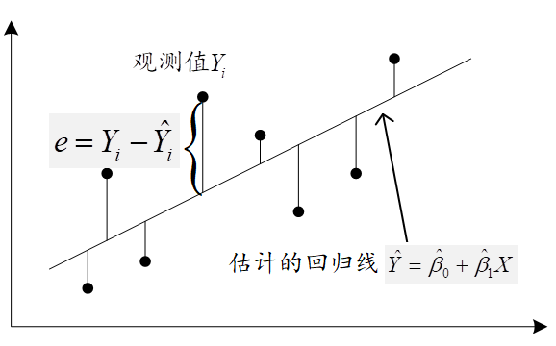
10.2.2 参数估计的最小二乘法
根据微积分的极值定理

Slide 22
例：求不良贷款对贷款余额的估计方程
即不良贷款对贷款余额的估计方程为
表明贷款余额每增加1亿元，
不良贷款平均增0.037895亿元
对 通常不做实际意义上的解释

Slide 23
对回归系数进一步学习
都是一致无偏有效估计

Slide 25
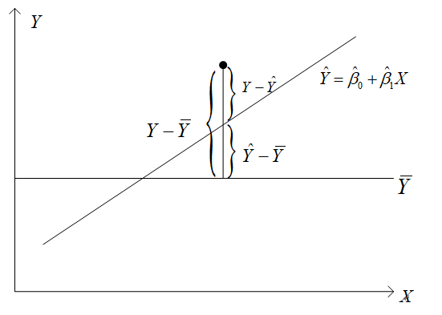
10.2.3 回归直线的拟合优度
拟合优度：回归直线与各观测点的接近程度
1.判定系数
X外的其他因素
造成的Y的变化
Y的总变动
自变量X的变化引起的Y的变化
X与Y之间的线性关系引起的Y的变化部分

Slide 26
总平方和（总的离差平方和）的分解
判定系数
越接近于1，回归直线对数据的拟合越好

Slide 27
例：计算不良贷款对贷款余额回归方程的判定系数，并解释其意义
解：
即在不良贷款取值的变差中，有71.16%可以由不良贷款与贷款余额之间的线性关系解释。或者说，在不良贷款取值的变差中，有71.16%是由贷款余额决定的。
一元线性回归中，
判定系数是相关系数的平方

Slide 28
2 估计标准误差
度量各实际观测点在回归直线周围的散布状况
反映了用估计的回归方程预测因变量Y时预测误差的大小
例：计算不良贷款对贷款余额回归方程的估计标准误差，并解释其意义
解：
即根据贷款余额对不良贷款进行估计时，平均的估计误差为1.9799亿元。

Slide 29

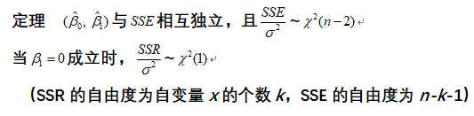
10.2.4 显著性检验
1. 线性关系的检验（方程整体显著性检验）
思路：
SST=SSR+SSE
SSR：x对Y的线性影响
SSE：其他因素的影响影响
比较SSR与SSE：差异越大，x对Y的线性影响越大，线性关系越显著

Slide 30
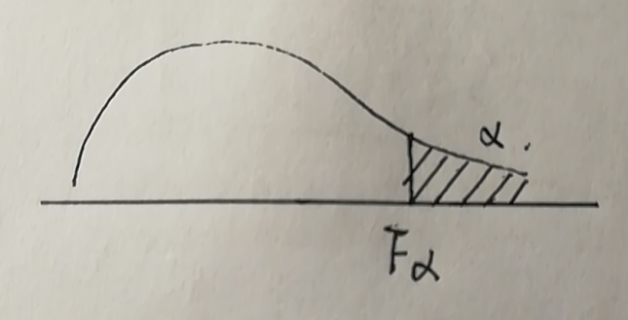
例：检验不良贷款与贷款余额之间线性关系的显著性
解：
不显著
显著
检验统计量
查表得
拒绝
因为56.7539>4.28，所以拒绝原假设，即认为不良贷款与贷款余额之间的线性关系显著。

Slide 31
2 回归系数的检验
正态总体对均值的检验
点估计
检验统计量
拒绝域

Slide 32
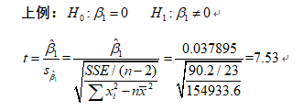

或
查表得
因为7.53>2.069，所以拒绝原假设，
即认为不良贷款与贷款余额之间的线性关系显著。
一元线性回归中，
F检验与t检验是等价的

Slide 33
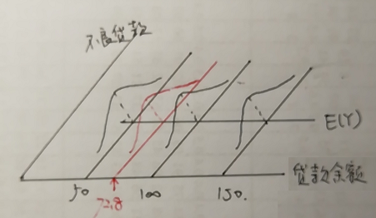
10.3 利用回归方程进行估计和预测
10.3.1 点估计
（1）平均值的点估计
对于X的一个特定值X0，求出Y的平均值的一个估计值E(Y0)
例：请估计贷款余额为100亿元时，所有分行不良贷款的平均值为多少？
解：已知不良贷款与贷款余额的估计方程为：
所以
（亿元）

Slide 34
（2）个别值的点估计
对于X的一个特定值X0，求出Y的一个个别值的估计值
例：请估计贷款余额为72.8亿元的那个分行的不良贷款为多少？
解：已知已知不良贷款与贷款余额的估计方程为：
所以
（亿元）
注:在点估计情况下，对于同一个X0，
平均值的点估计与个别值的点估计在数值上是一样的。

Slide 35
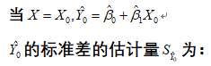

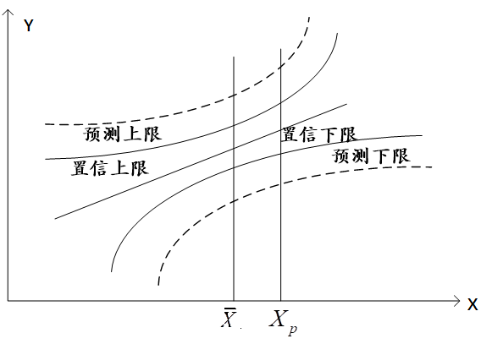
10.3.2 区间估计
1 Y的平均值的置信区间估计
对于X的一个特定值X0，求出Y的平均值的区间估计。

Slide 37

2. Y的个别值的预测区间估计
对于X的一个特定值X0，求出Y的一个个别值Y0的区间估计
Y的一个个别值Y0的标准差
的估计量sind
注：在利用回归方程进行估计与预测时，
一般不要用样本数据之外的X值去预测相对应的Y值。
否则，得到的估计值与预测值的误差会非常大。
注：对于同一个X0，
预测区间要比置信区间宽一些。

Slide 39
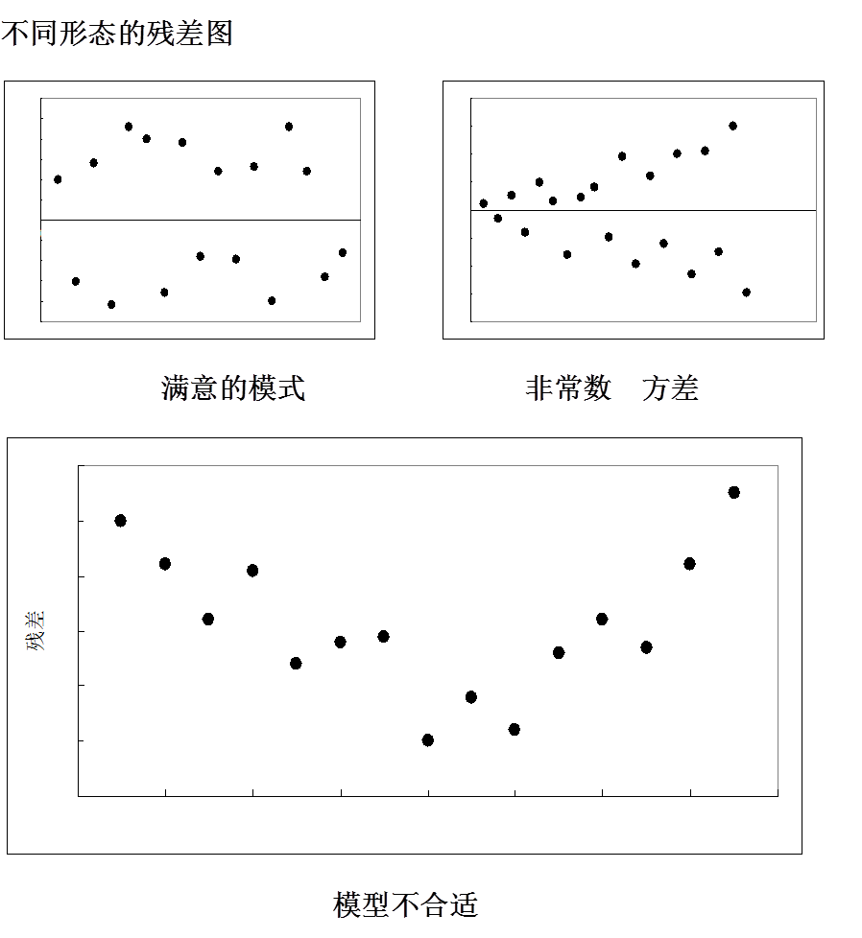
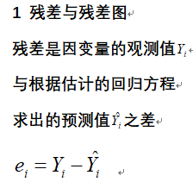
10.4 残差分析
10.4.1用残差验证
模型的假定

Slide 40
例：请根据前面的估计方程，计算残差
分行编号 | 不良 贷款 | 各项 贷款余额 | 预测值 | 残差 | 标准残差
1 | 0.9 | 67.3 | 1.7208 | -0.8208 | -0.4146
2 | 1.1 | 111.3 | 3.3882 | -2.2882 | -1.1557
3 | 4.8 | 173 | 5.7263 | -0.9263 | -0.4679
4 | 3.2 | 80.8 | 2.2324 | 0.9676 | 0.4887
5 | 7.8 | 199.7 | 6.7381 | 1.0619 | 0.5363
6 | 2.7 | 16.2 | -0.2156 | 2.9156 | 1.4726
7 | 1.6 | 107.4 | 3.2404 | -1.6404 | -0.8285
8 | 12.5 | 185.4 | 6.1962 | 6.3038 | 3.1839
9 | 1 | 96.1 | 2.8122 | -1.8122 | -0.9153
10 | 2.6 | 72.8 | 1.9293 | 0.6707 | 0.3388
11 | 0.3 | 64.2 | 1.6034 | -1.3034 | -0.6583
12 | 4 | 132.2 | 4.1802 | -0.1802 | -0.0910
13 | 0.8 | 58.6 | 1.3911 | -0.5911 | -0.2986
14 | 3.5 | 174.6 | 5.7870 | -2.2870 | -1.1551
15 | 10.2 | 263.5 | 9.1558 | 1.0442 | 0.5274
16 | 3 | 79.3 | 2.1756 | 0.8244 | 0.4164
17 | 0.2 | 14.8 | -0.2687 | 0.4687 | 0.2367
18 | 0.4 | 73.5 | 1.9558 | -1.5558 | -0.7858
19 | 1 | 24.7 | 0.1065 | 0.8935 | 0.4513
20 | 6.8 | 139.4 | 4.4531 | 2.3469 | 1.1854
21 | 11.6 | 368.2 | 13.1234 | -1.5234 | -0.7695
22 | 1.6 | 95.7 | 2.7971 | -1.1971 | -0.6046
23 | 1.2 | 109.6 | 3.3238 | -2.1238 | -1.0727
24 | 7.2 | 196.2 | 6.6055 | 0.5945 | 0.3003
25 | 3.2 | 102.2 | 3.0434 | 0.1566 | 0.0791

Slide 41
绘制残差图
从残差图看，除了一个点之外，其他的点基本位于一条水平带的中间，表明关于不良贷款和贷款余额回归的线性假定以及对误差项ε的假定是成立的
检验异常值
异常值：一般情况下，当一个观测值所对应的标准化残差小于-2或大于2时，就可以将其视为异常值，也称为离群点。
若错误，则修正。
若模型不合适，则修正模型
注：若一个异常值是一个有效的观测值，不应轻易将其从数据集中剔除。

